Slide 1
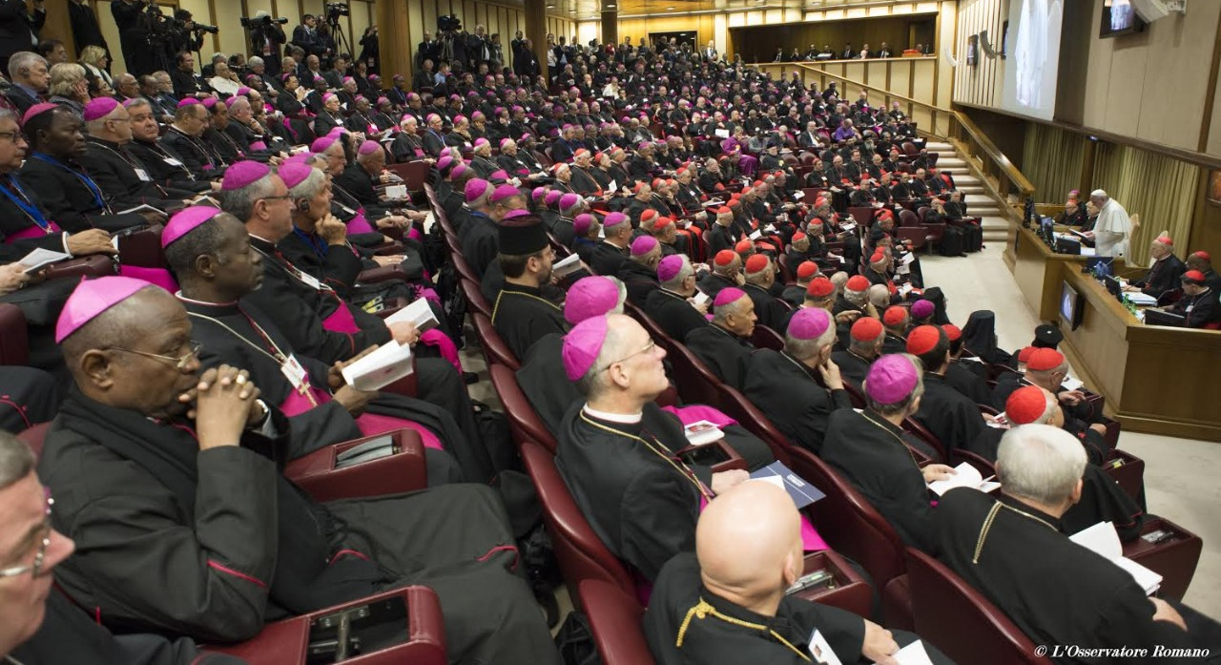
1. ¿QUÉ ES UN SÍNODO?

Slide 2
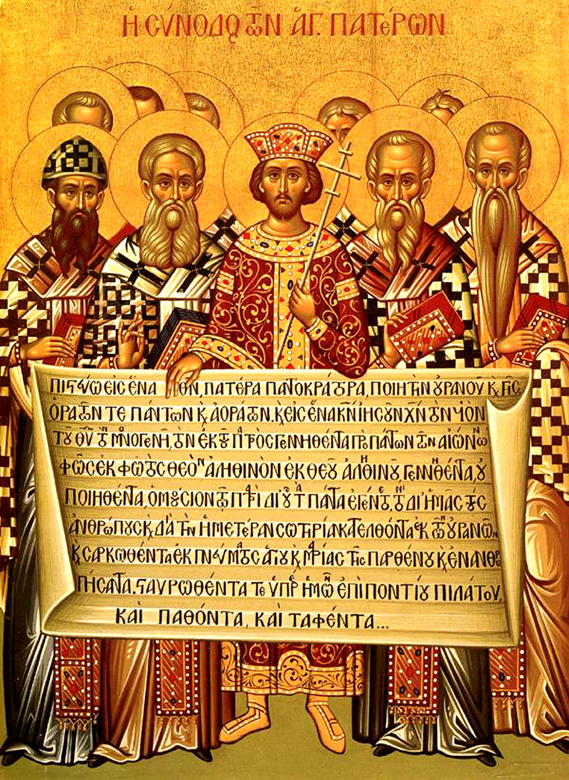
Un Sínodo…
La palabra “sínodo”, proviene del griego, y quiere decir “caminar juntos”, “hacer el camino juntos”. Es una asamblea de Obispos para ayudar al Papa en el gobierno de la Iglesia universal dándole su consejo.
El primer “Sínodo” fue el llamado “Concilio de Jerusalén” (Hch 15, 2-35) donde se discutió la integración de gentiles a la Iglesia.
A diferencia de un Concilio, el Sínodo de los Obispos no decide sobre temas de disciplina o dogmas de la fe. Es una institución consultiva, no decide, sólo aconseja al Papa.
Pablo VI creó en 1965 el modo de los Sínodos respondiendo a los deseos de los Padres del Concilio Vaticano II.
Desde 1967 hasta la actualidad, se han celebrado un total de 29 Sínodos, todos en el Vaticano, casi siempre entre septiembre y octubre, con una duración de entre 3 y 5 semanas, con excepciones.
Hay tres tipos de Sínodos: Ordinarios (cada 3 años), Extraordinarios y Especiales.

Slide 3
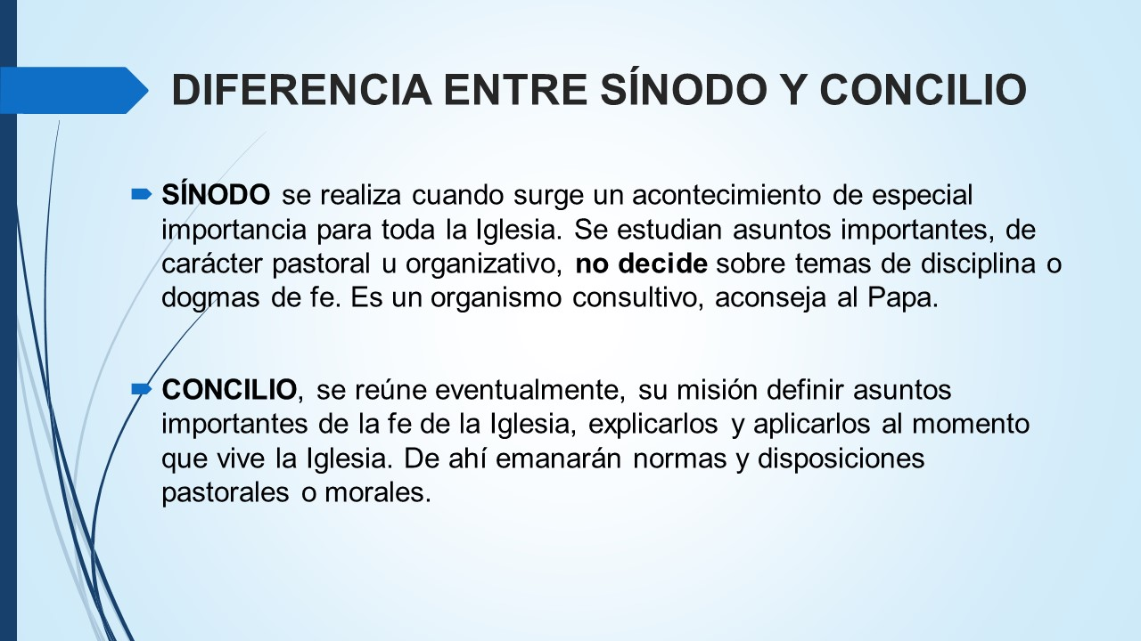

Slide 4
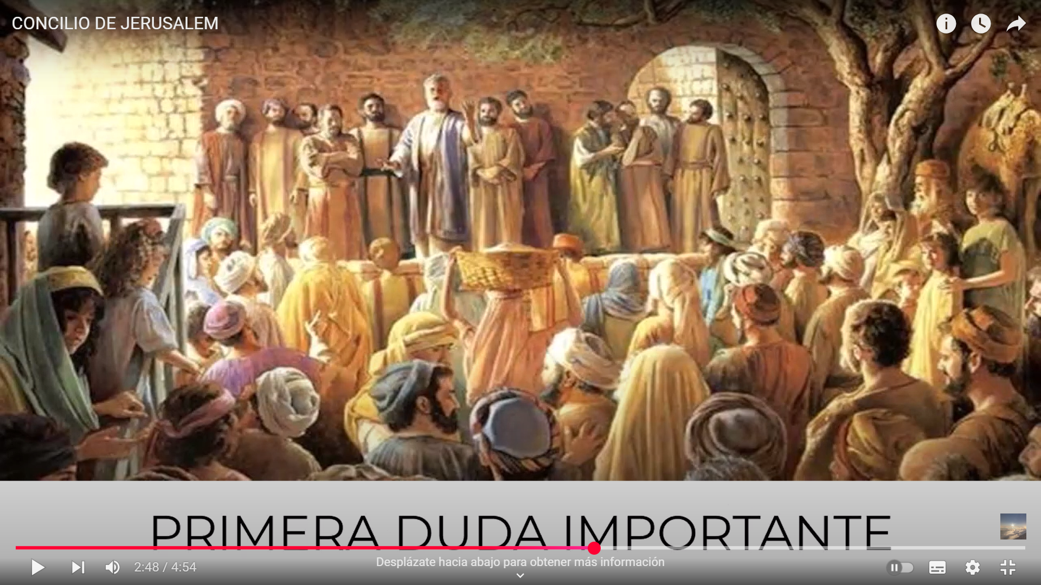
El primer Sínodo…año 49
El primer “Sínodo” tuvo lugar en el llamado “Concilio de Jerusalén” (Hch 15, 2-35). Allá se habló acerca de la integración de los no-judíos, los gentiles, en la Iglesia. Para entrar en ella, ¿debían asumir algunas obligaciones, como la circuncisión, que eran sólo propias de la cultura religiosa judía? En base a esta experiencia, que se describe en el libro de los Hechos, la Iglesia de Occidente y Oriente ha realizado diversos Sínodos a lo largo de la historia.

Slide 5
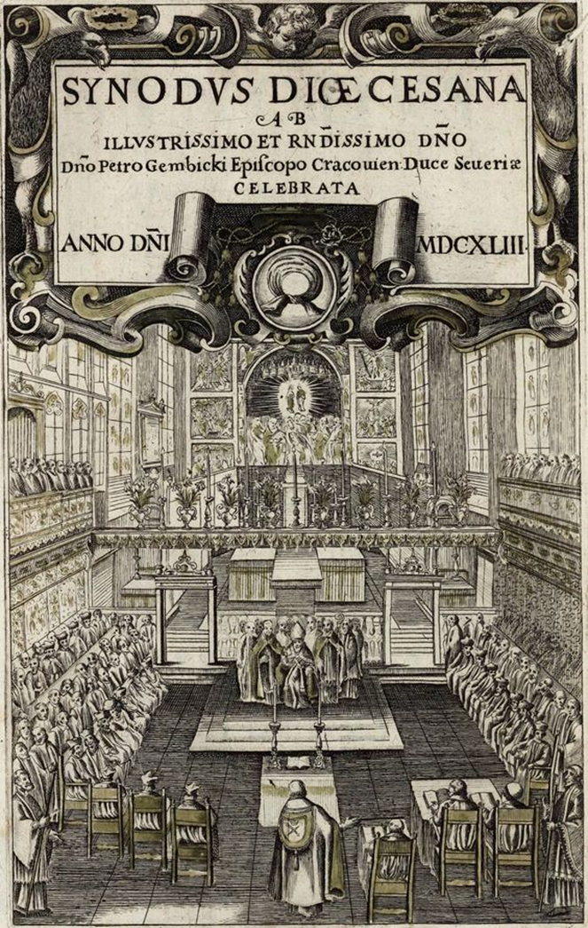
En la Iglesia antigua
Con la difusión del cristianismo, las comunidades de la Iglesia se reunían para discutir temas que les concernían.
Los primeros Sínodos en Occidente, eran con el método de reuniones del senado romano.
El Papa Víctor I reunió un Sínodo en Roma en el año 190 para fijar la fecha de la Pascua.
Desde el siglo III hubo Sínodos convocados para solucionar crisis o conflictos locales, como la cuestión de los que abdicaban de su fe, ante las persecuciones. ​
Hubo Sínodos a todos los niveles: local, regional, provincial. En 1215, el 4° Concilio de Letrán recomendó la celebración anual de Sínodos, bajo la autoridad de los arzobispos.

Slide 6
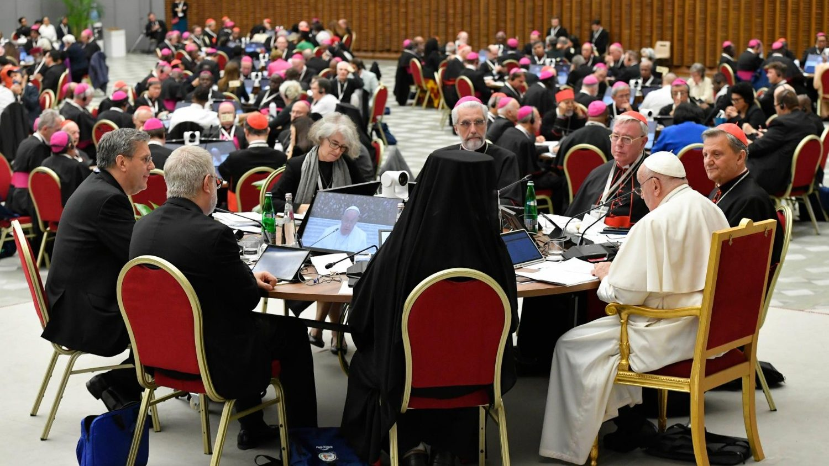
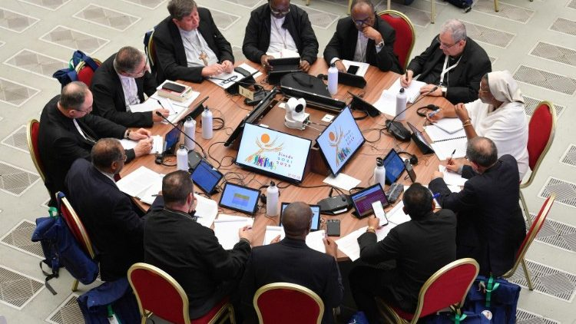
Históricamente, los sínodos católicos y ortodoxos eran reuniones de Obispos.
A veces asistían personas que no eran Obispos, representando al Papa o a los Patriarcas, el Emperador o autoridades civiles, órdenes religiosas o teólogos; aunque no votaban, estos «observadores» podían ejercer una influencia considerable.
A este Sínodo, el Papa invitó a unos 450 participantes, 363 de los cuales eran miembros con derecho a voto, y algo más de una cuarta parte de ellos no eran obispos: clérigos, religiosos, religiosas y laicos

Slide 7
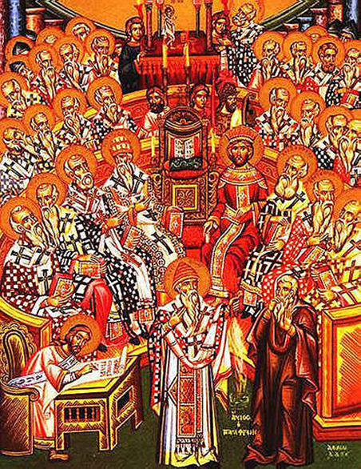
SÍNODO Y SÍNODOS…
Ya desde el Concilio Vaticano II en 1965, se han celebrado 29 Sínodos de los Obispos: 15 Asambleas Generales Ordinarias, 3 Asambleas Generales Extraordinarias y 11 Asambleas Especiales.
Esta última, la XVIª Asamblea General Ordinaria, tuvo varias peculiaridades
Es la que más duró (desde 2021 al 2024)
Constaba de 2 Asambleas generales (octubre 2023 y 2024).
Es la 1ª vez que participan miembros de la Iglesia de todo el mundo.
Es la 1ª que comenzó desde abajo: Parroquias - Diócesis (2021-22) – Continentes (2023) - e Iglesia universal presencial (2024).
La 1ª en incluir a otros Obispos, sacerdotes, laicos/as, mujeres, jóvenes con derecho a voz y voto. Y no católicos.
La 1ª que usa la metodología de la conversación espiritual.
La 1ª en que el Papa asume el Documento final de la Asamblea como propio.

Slide 8
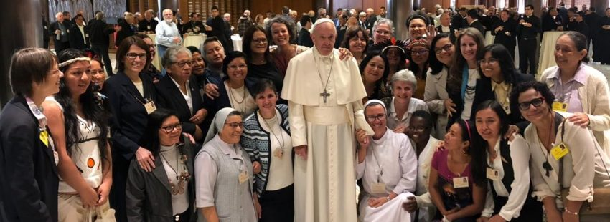
Pero este Sínodo fue un poco diferente…
Comenzó con una consulta a todas las iglesias del mundo sobre temas más importantes
No se centró en un solo tema, sino que en el modo de caminar de la Iglesia, “caminar juntos”.
Abordó temas delicados (el papel de Obispos y sacerdotes, ministros casados, la relación entre personas del mismo sexo, el acceso a los divorciado a los sacramentos, la ordenación de las mujeres al diaconado). Hubo temas excluidos: El aborto, el matrimonio igualitario y la eutanasia, porque no fueron pedidos por las Iglesias locales.
Francisco invitó a los laicos y laicas a participar y votar como un medio para “desvincular la ordenación sacerdotal y el liderazgo de la Iglesia”.
365 personas tenían derecho a voto: 75% obispos, el resto sacerdotes, religiosos y laicos. 54 de ellos, mujeres. Francisco seleccionó de entre 140 candidatos destacados a los 70 laicos que participan activamente en iglesias locales y fueron presentados a su consideración.

Slide 9
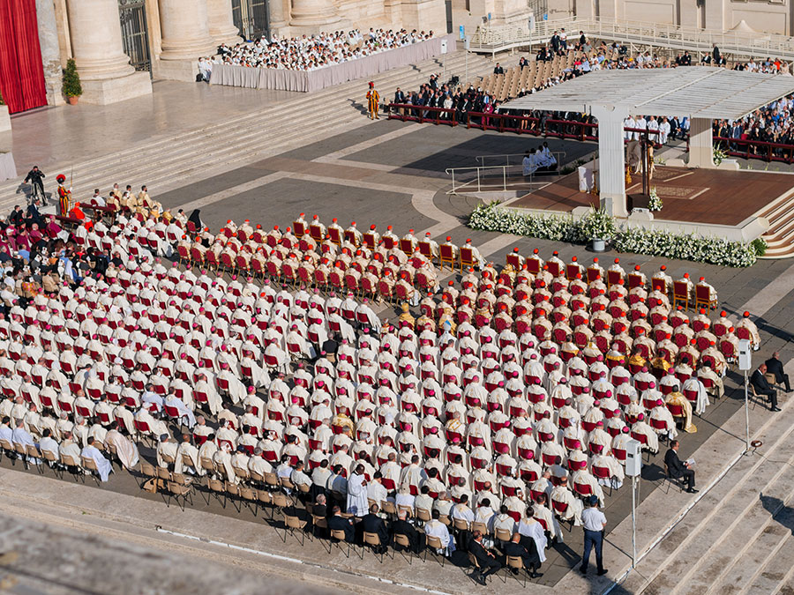
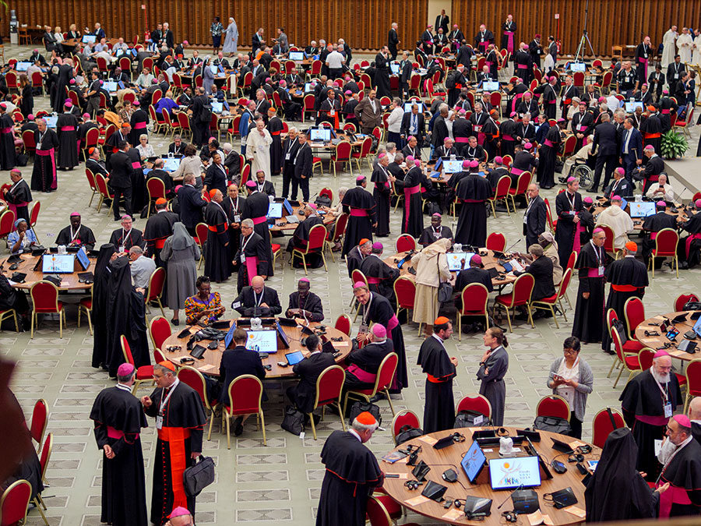
Un Sínodo… antes y ahora…

Slide 10
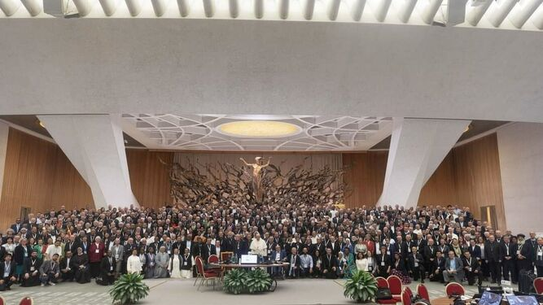
Pero, ¿cómo está organizado un Sínodo?

Slide 11
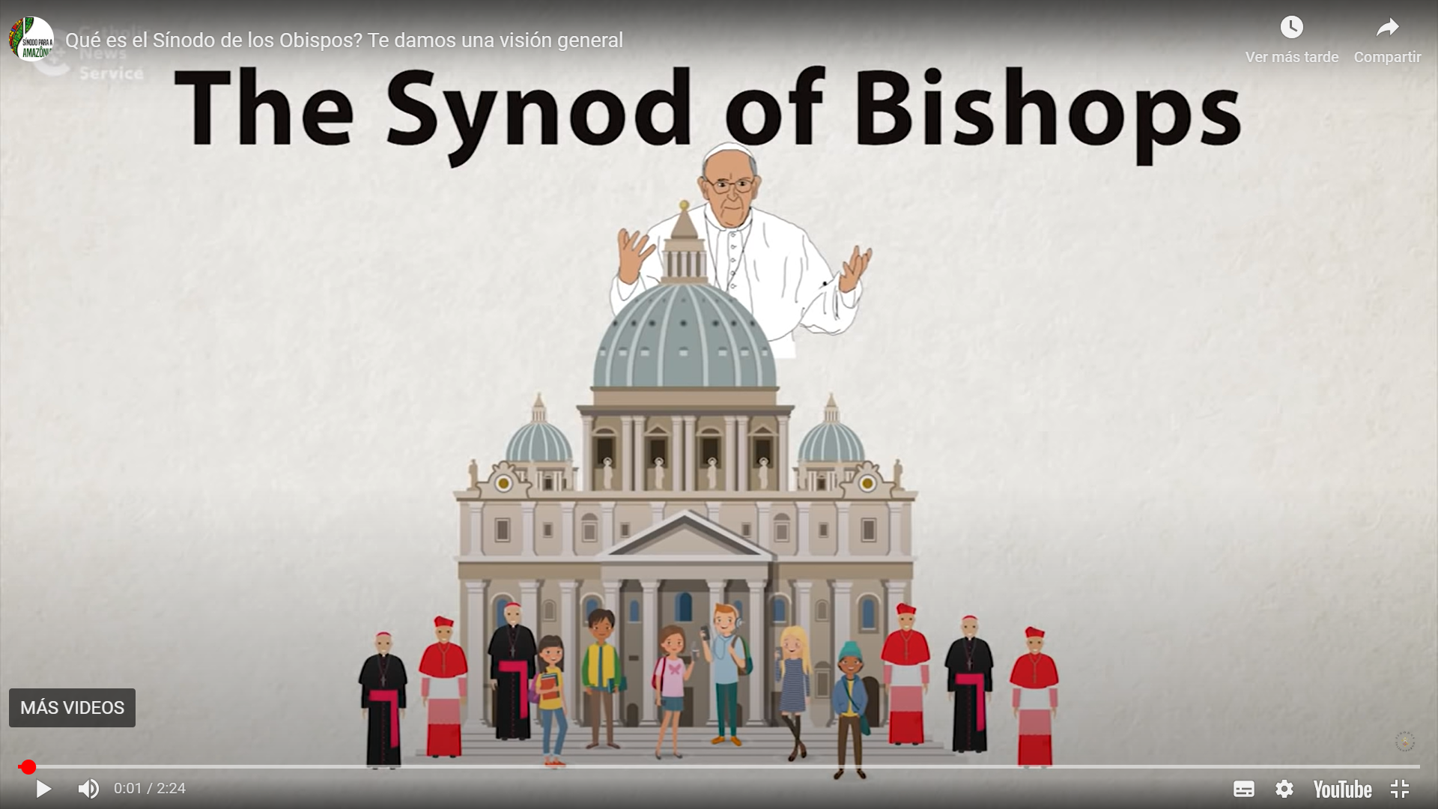
SÍNODO: Reunión de Iglesia para estudiar un tema

Slide 12
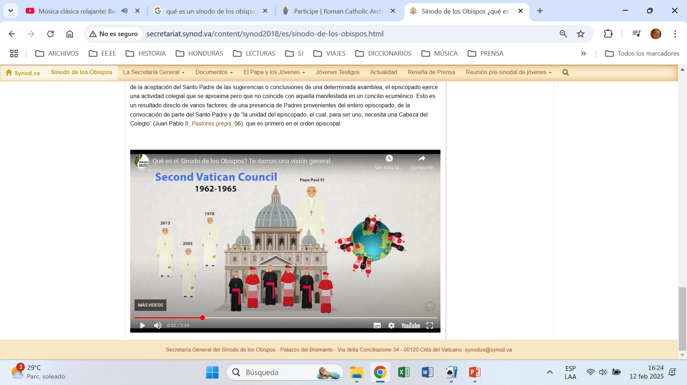
La idea nació de Pablo VI en el Concilio Vaticano II.
1962-1965

Slide 13

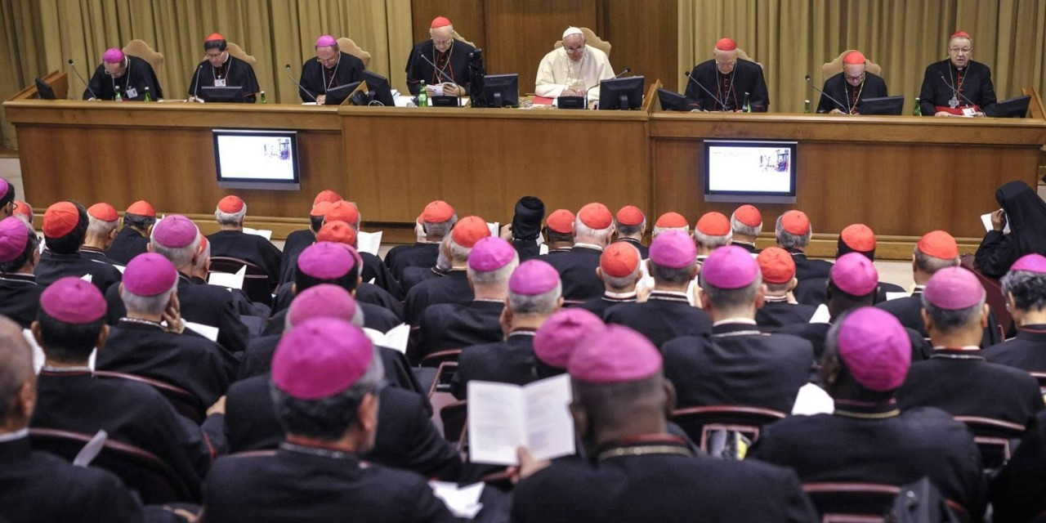
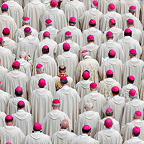
La organización de un Sínodo
Desde el Concilio Vaticano II en los años 1960, los Obispos se han reunido con cierta regularidad, en el mismo espíritu de colegialidad del Vaticano II.
Normalmente el Papa elige un tema y se envía una consulta a las Asambleas de Obispos de todos los países.
Asisten representantes de la Curia de Roma, de cada Conferencia Episcopal, de los religiosos/as y a veces algunos laicos.
Francisco ha convocado varios sínodos en los 12 años de su pontificado, centrados en temas como la familia, los jóvenes y la Iglesia en la región amazónica.
Cuando se reúnen, siempre en Roma, tras hablar sobre los temas programados, los Obispos preparan un documento y votan para aprobarlo y presentarlo al Papa. Normalmente el Papa revisa y escribe después un documento final.

Slide 14
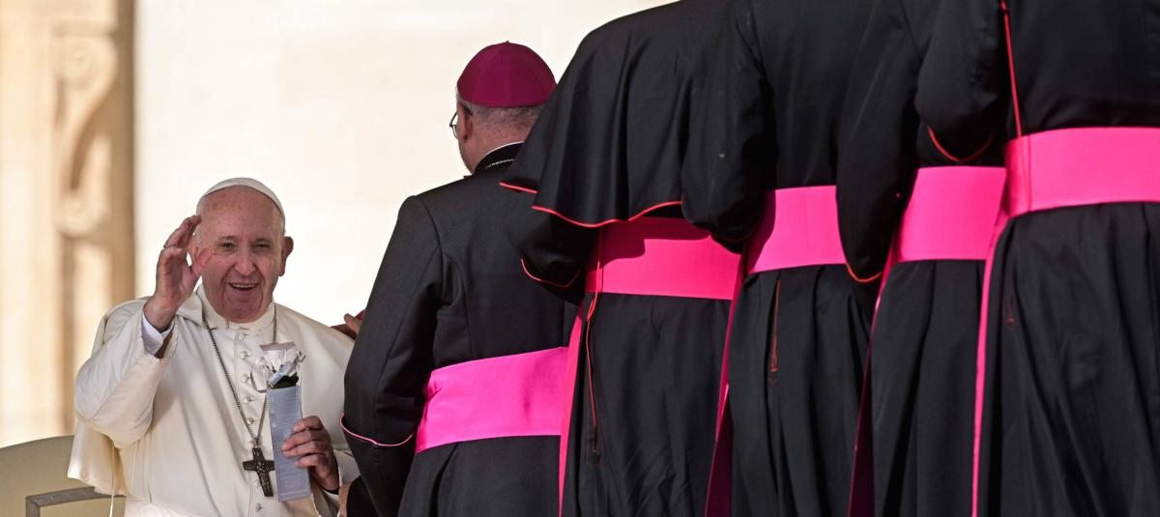
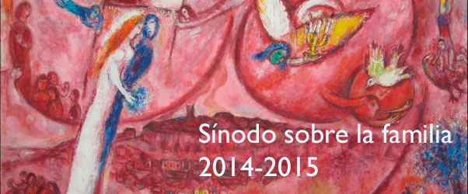
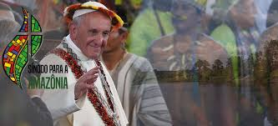
HAY 3 TIPOS DE SÍNODOS
1. Sínodos Ordinarios
Sínodo sobre la misión del Obispo
2. Extraordinarios
3. Sínodos Especiales

Slide 15
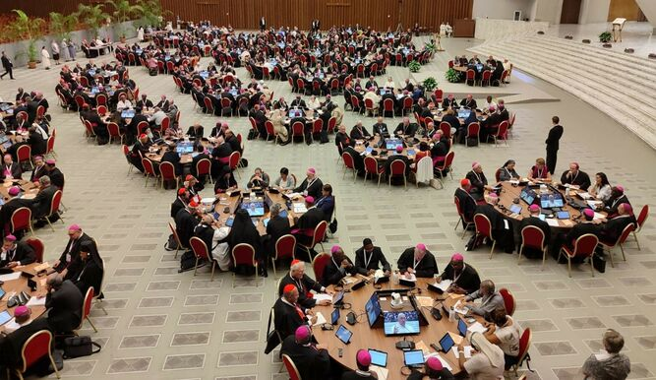
1. LOS SÍNODOS ORDINARIOS

Slide 16
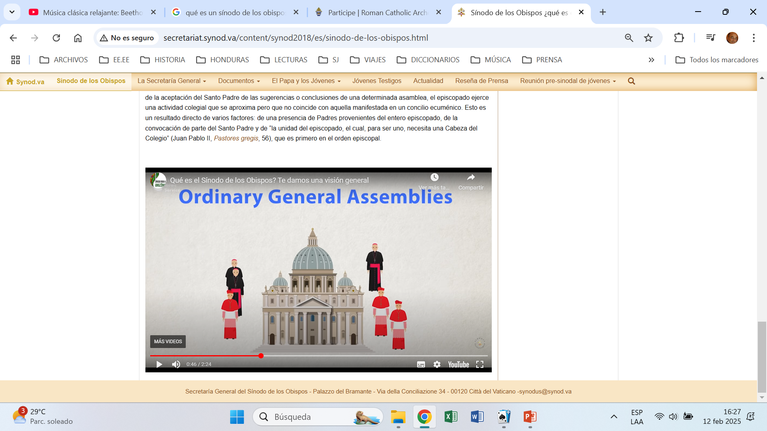
1. La Sínodos generales Ordinarios: se reúnen cada 3 años y el Papa elige el tema de análisis y estudio.

Slide 17


Slide 18
Hasta ahora han existido 15 Sínodos ordinarios...
1967. Tema: Revisión Cód. Der. Canónico. Doc. Ratio Fundamentalis Institut. Sacerdotalis".
1971. Tema: El sacerdocio ministerial y la justicia en el mundo.
1974. Tema: Evangelización en mundo contemp. Doc. final: Evangelii nuntiandi (18-XII-1975).
1977. Tema: La catequesis en nuestro tiempo. Doc. final: Catechesi tradendae (16-X-1979).
1980. Tema: La misión de la familia en el mundo. Doc. final: Familiaris consortio (22-XI-1981).
1983. Tema: La penitencia reconciliación, Doc. final: Reconciliatio et paenitentia (2-XII-1984).
1987. Tema: La vocación y la misión de los laicos. Doc. final: Christifideles laici (30-XII-1988).
1990. Tema: La formación de los sacerdotes hoy. Doc. final: Pastores dabo vobis (25-III-1992).
1994. Tema: La vida consagrada y su misión. Doc. final: Vita consecrata (25-III-1996).
2001. Tema: El Obispo: servidor del Evangelio Cristo. Doc. final: Pastores gregis (16- X-2003).
2005. Tema: La Eucaristía misión de la Iglesia. Doc. final: Sacramentum caritatis (22-II-2007).
2008. Tema: La Palabra de Dios en la Iglesia. Doc. final: Verbum Domini (30-IX-2010).
2012. Tema: La nueva evangelización. Doc. final: Evangelium Gaudium (24-XI- 2013).
2015. Tema: La vocación y misión de la familia. Doc. final: Amoris laetitia (19-III-2016).
2018. Tema: Los jóvenes y discernimiento vocacional. Doc. final: Christis vixit (25-III-2018).

Slide 19
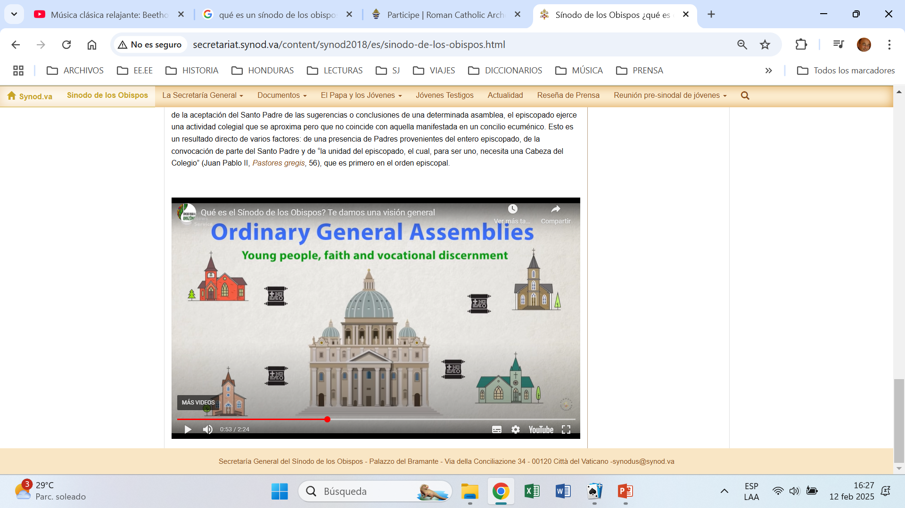


Primero: El Papa envía un cuestionario a las Iglesias locales para que ellas informen y aporten su discernimiento sobre el tema

Slide 20
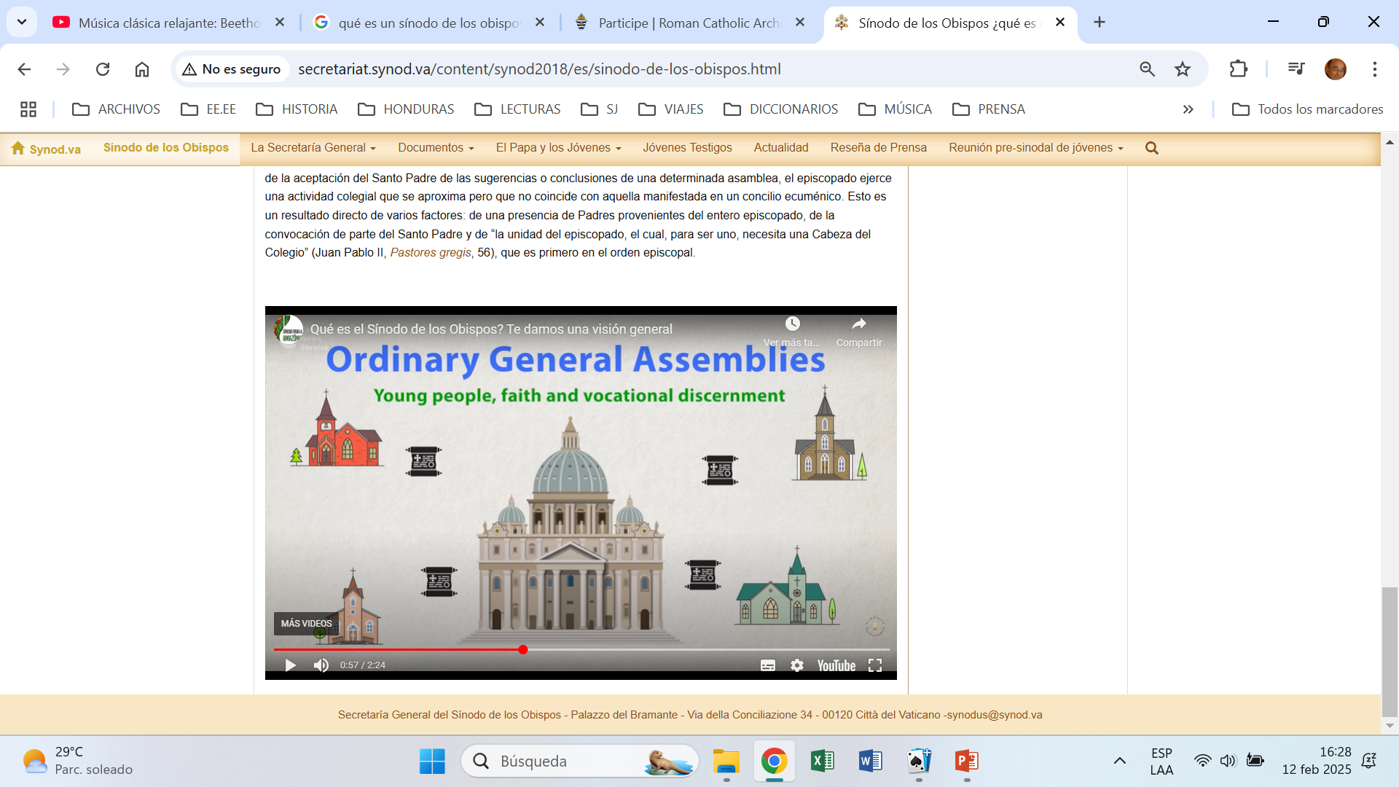
Segundo. Las respuestas de las Diócesis son la base para redactar un documento preparatorio para el Sínodo

Slide 21
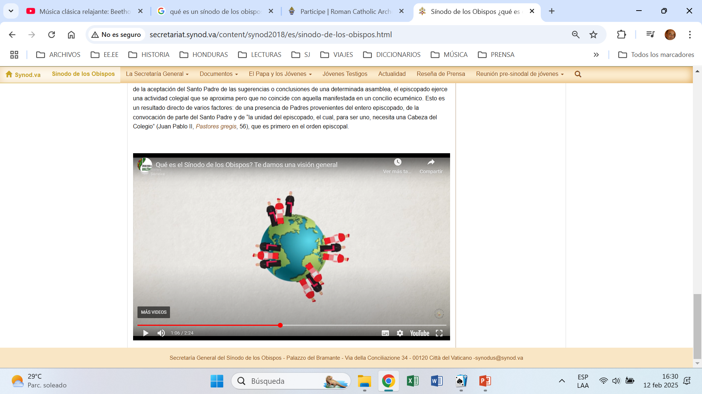
¿Quiénes asisten al Sínodo? 1. Obispos seleccionados por las Conferencia episcopales del país

Slide 22
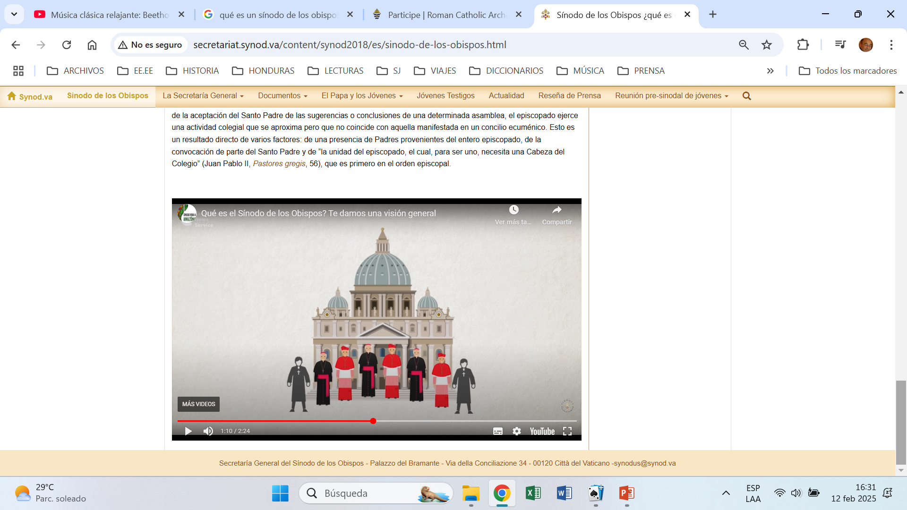
2. Algunos miembros de la Curia de Roma (junto al Papa)

Slide 23
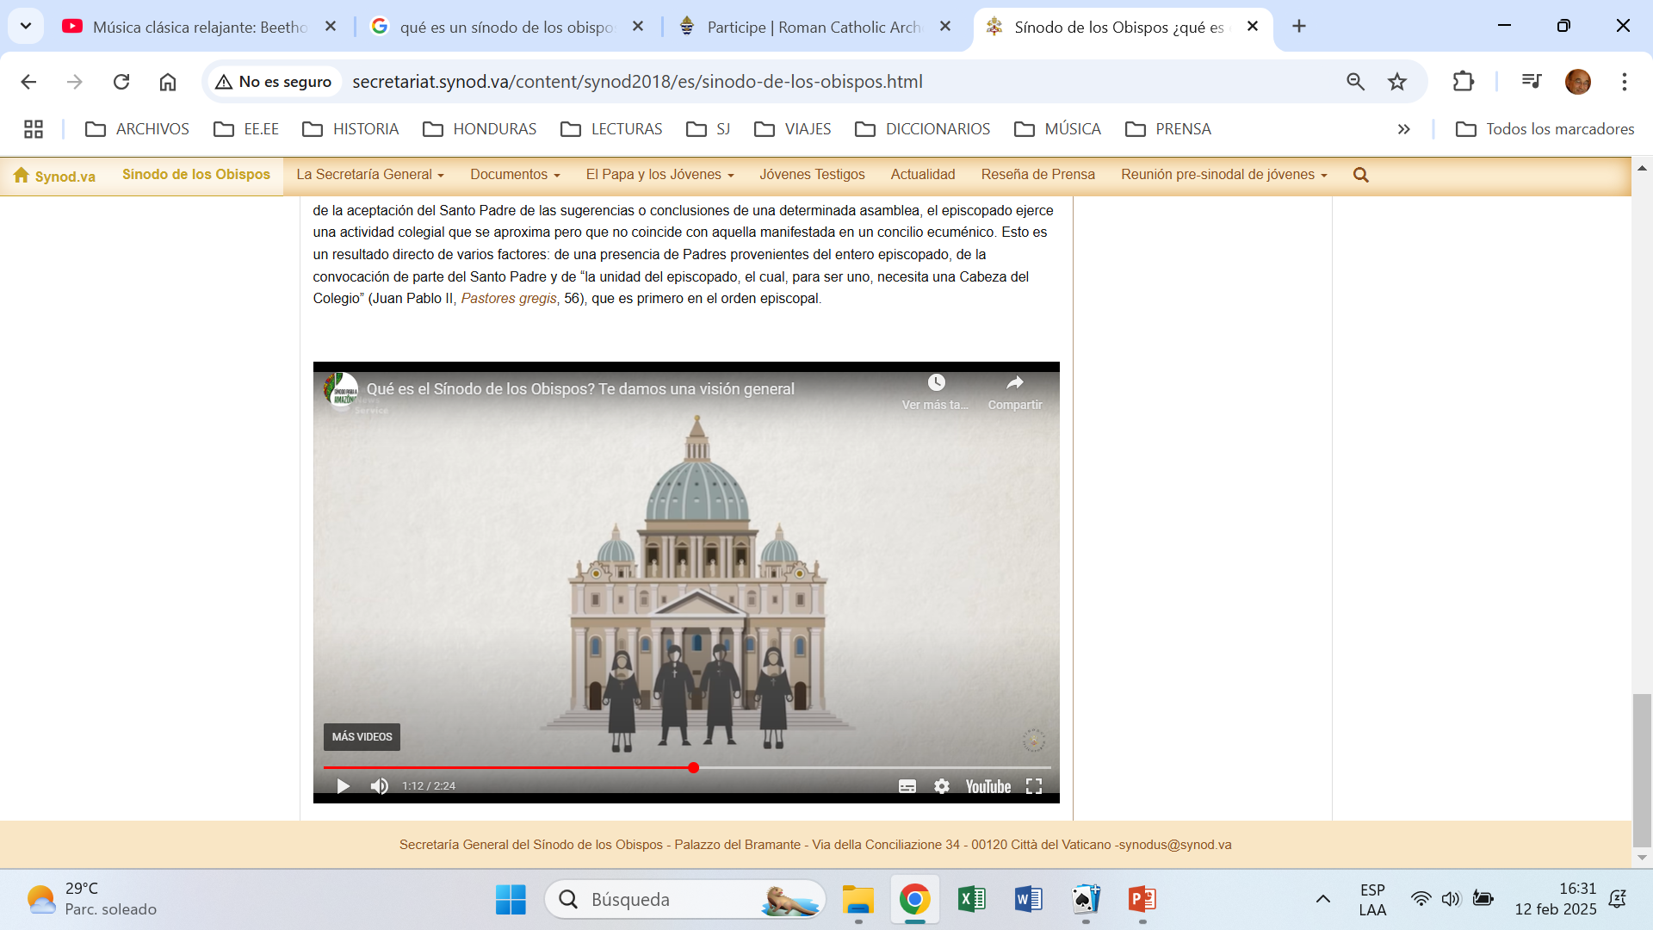
3. Representantes de Congregaciones religiosas

Slide 24
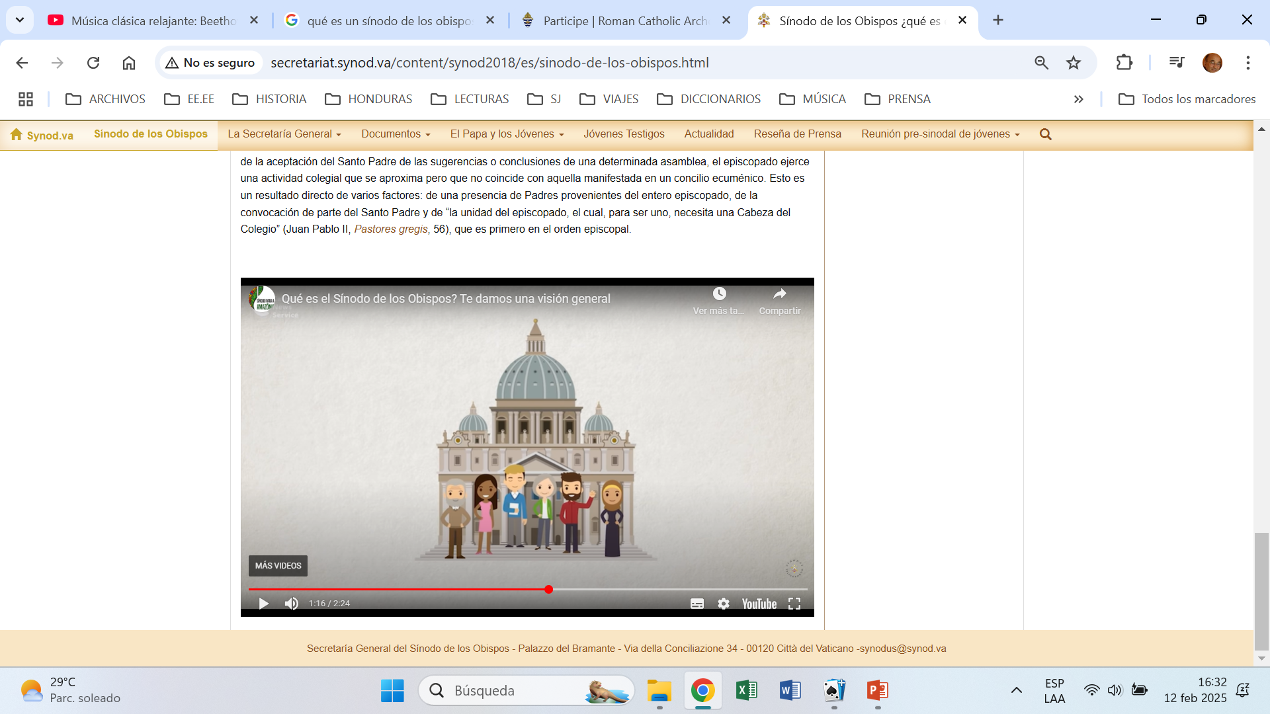
4. Ocasionalmente, algunos expertos en el tema, y observadores laicos.

Slide 25
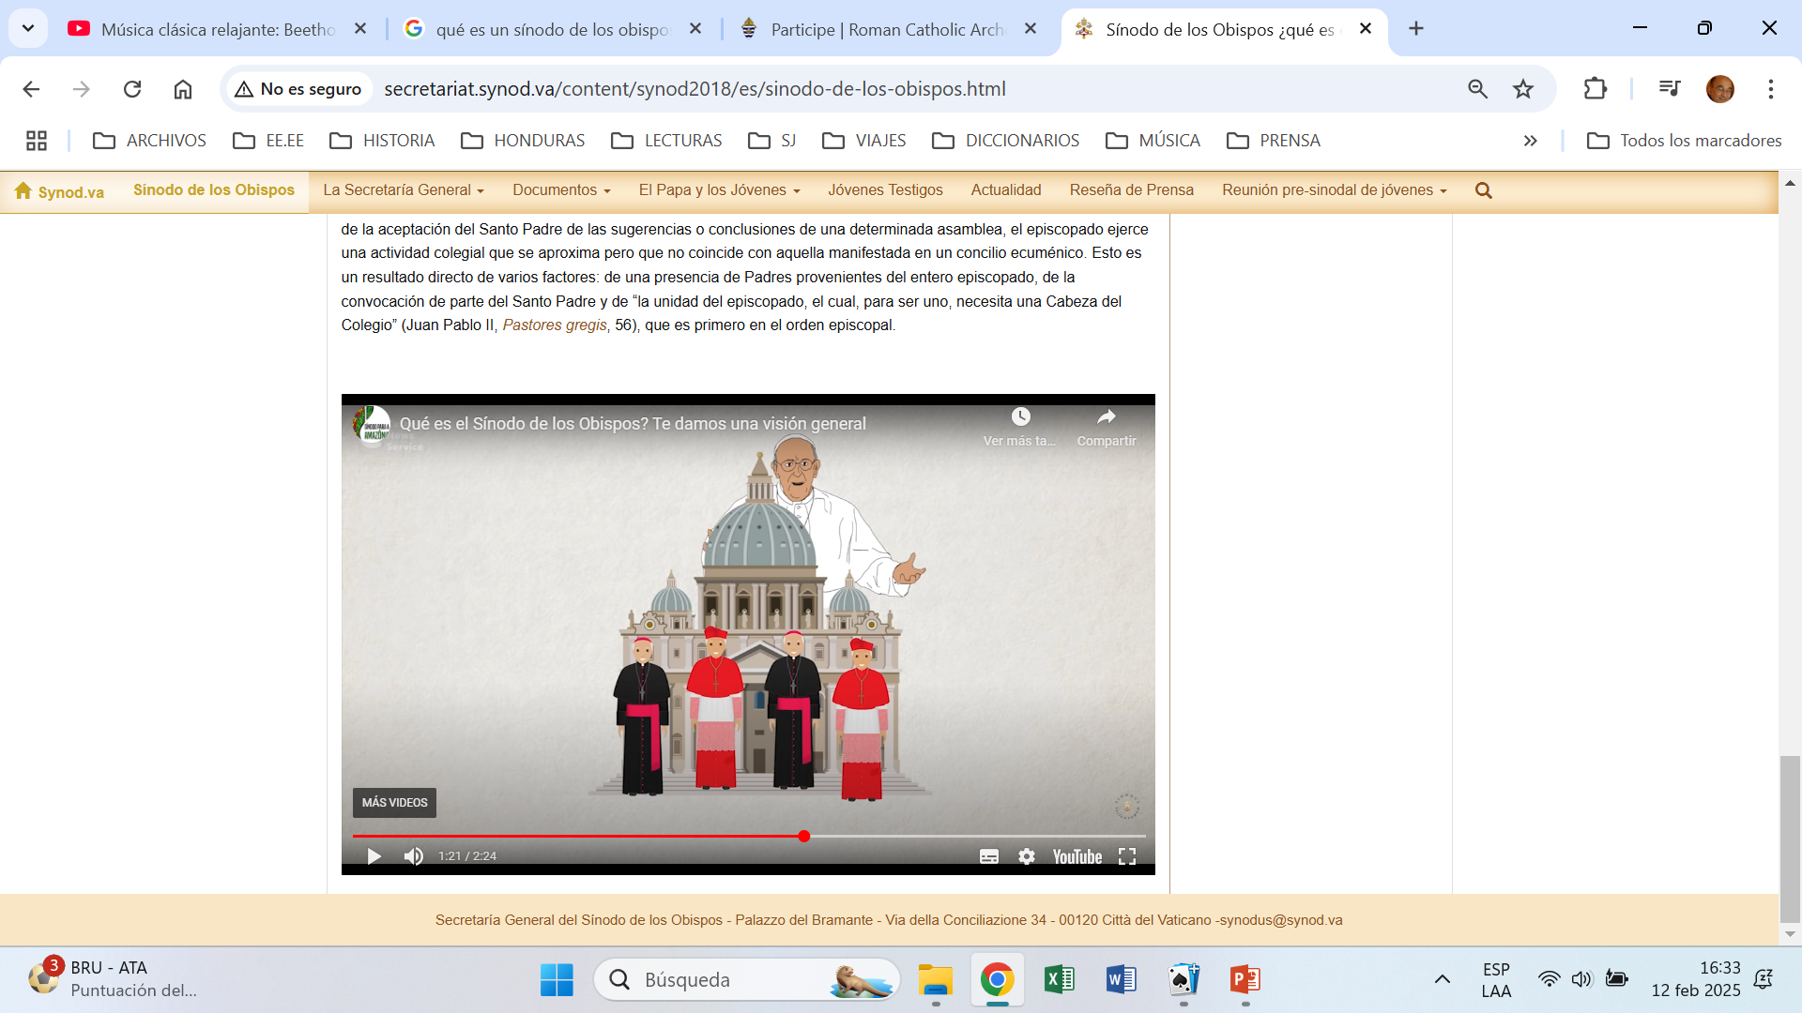
5. Además, el Papa elige algunos Obispos, para asistir al Sínodo

Slide 26
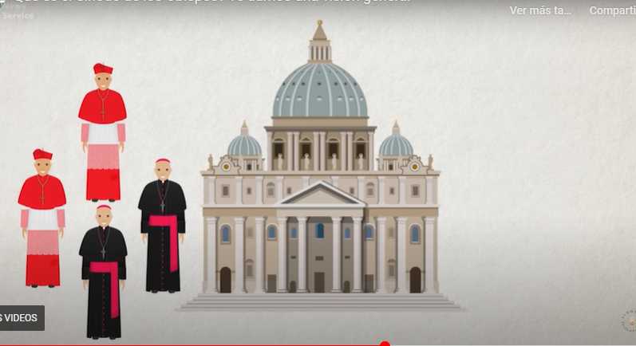
El Sínodo está cerrado a los medios de comunicación y al público

Slide 27
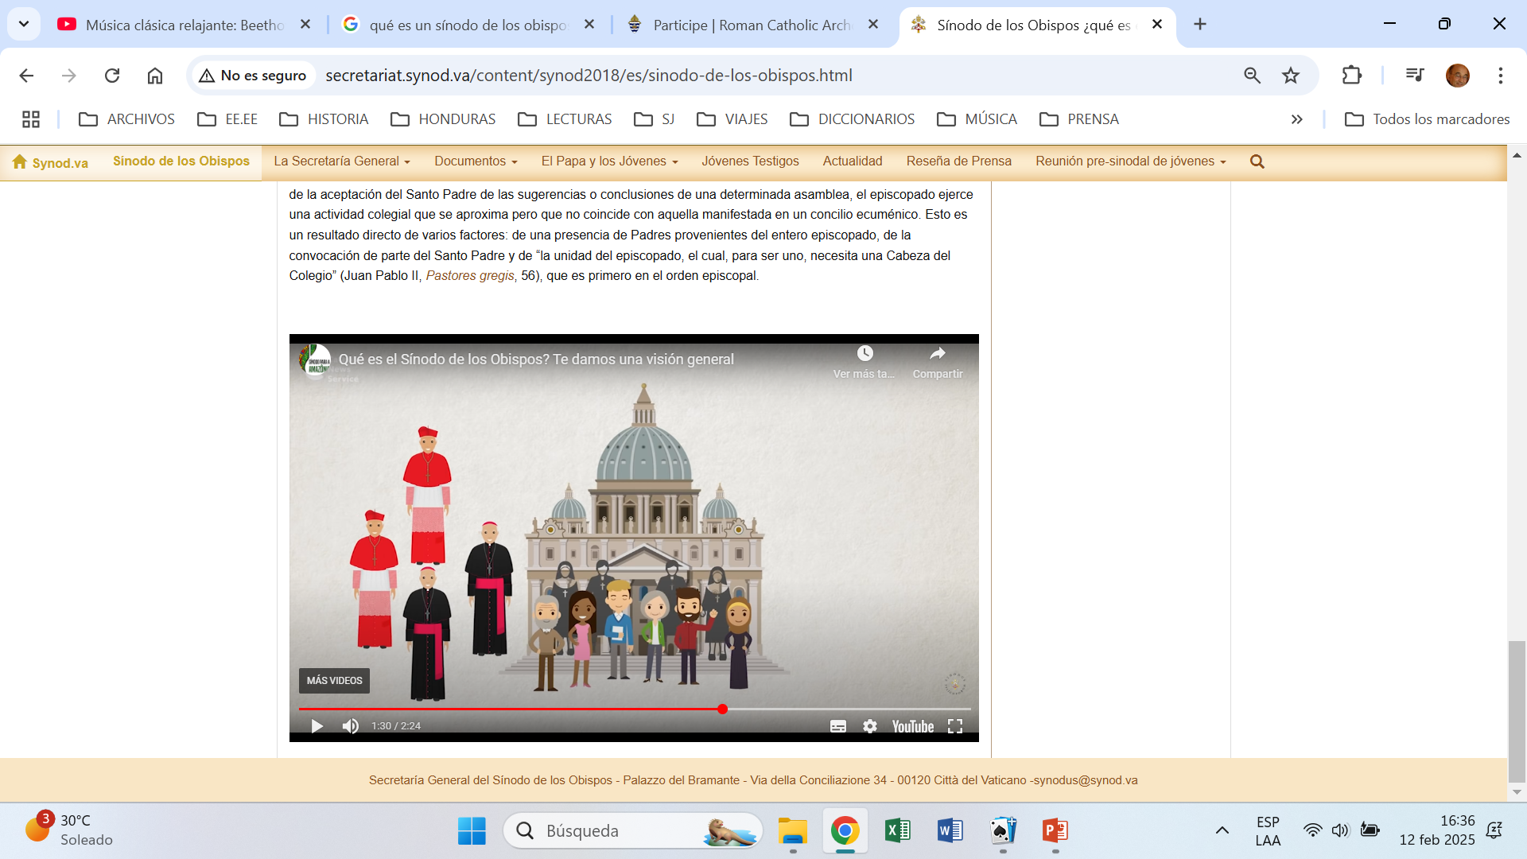
La 1ª semana: Presentaciones individuales de algunos Delegados

Slide 28
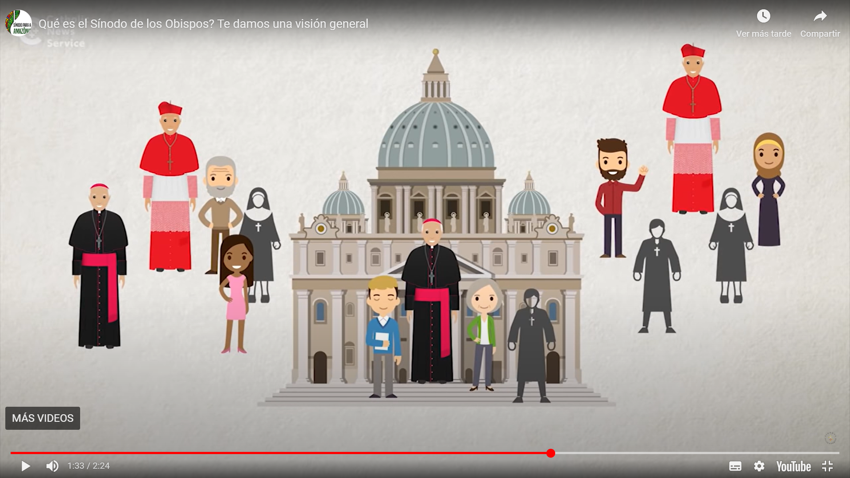
La 2ª semana. Reuniones en grupo por idioma

Slide 29
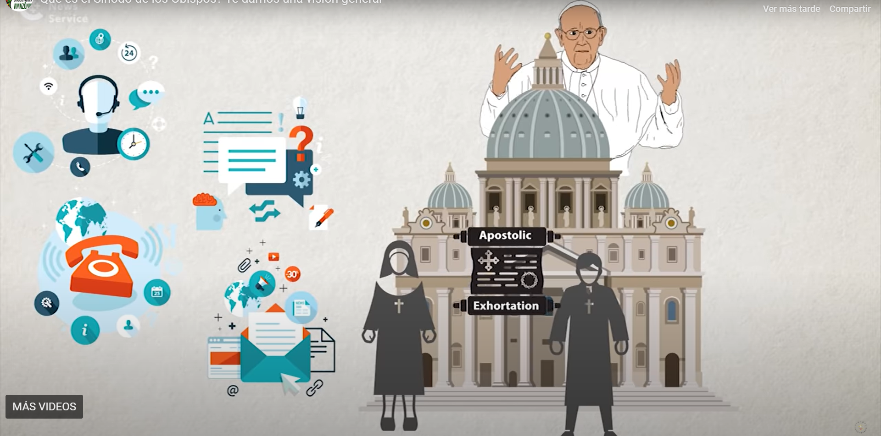
Al fin, el Papa escribe una Exhortación apostólica con la ayuda del equipo permanente

Slide 30
HAY 3 TIPOS DE SÍNODOS
1. Sínodos Ordinarios
Sínodo sobre la misión del Obispo
2. Extraordinarios
3. Sínodos Especiales

Slide 31
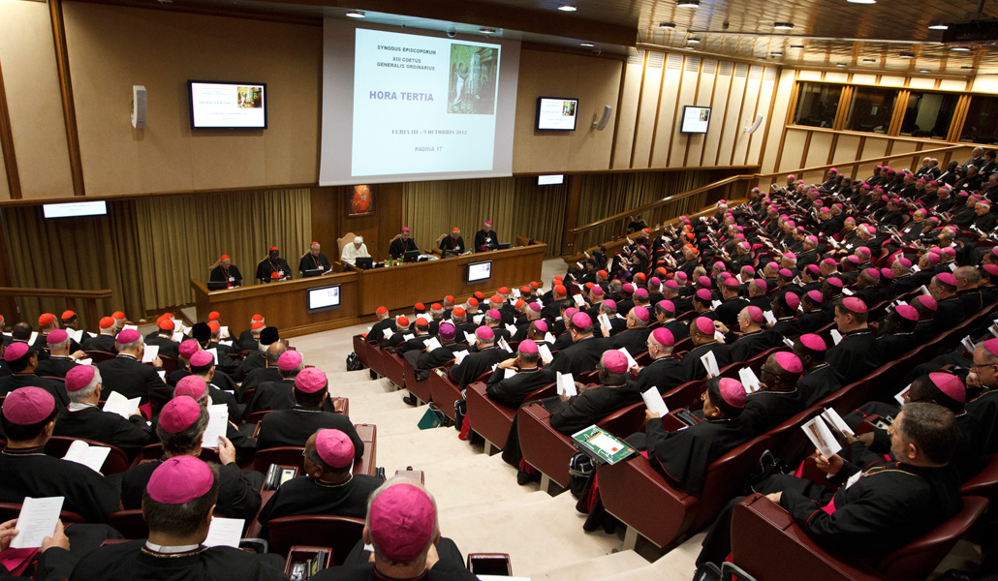
2. LOS SÍNODOS EXTRAORDINARIOS

Slide 32

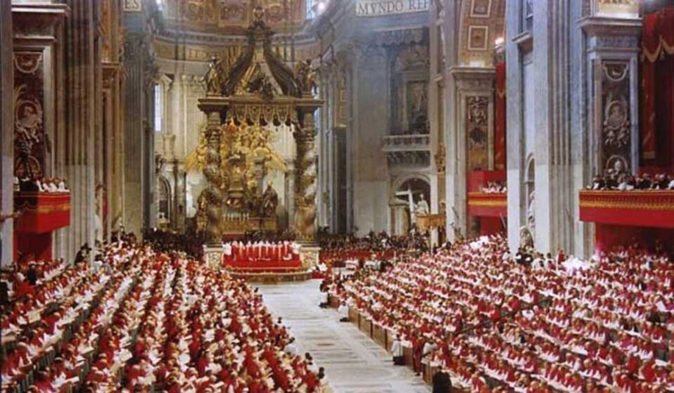
Sínodos extraordinarios
Hasta la fecha sólo han existido 3 Sínodos extraordinarios:
1969. Cooperación de las Conferencias Episcopales con la Santa Sede.
1985. Conmemoración del Concilio Vaticano II.
2014. Los desafíos de la familia

Slide 33
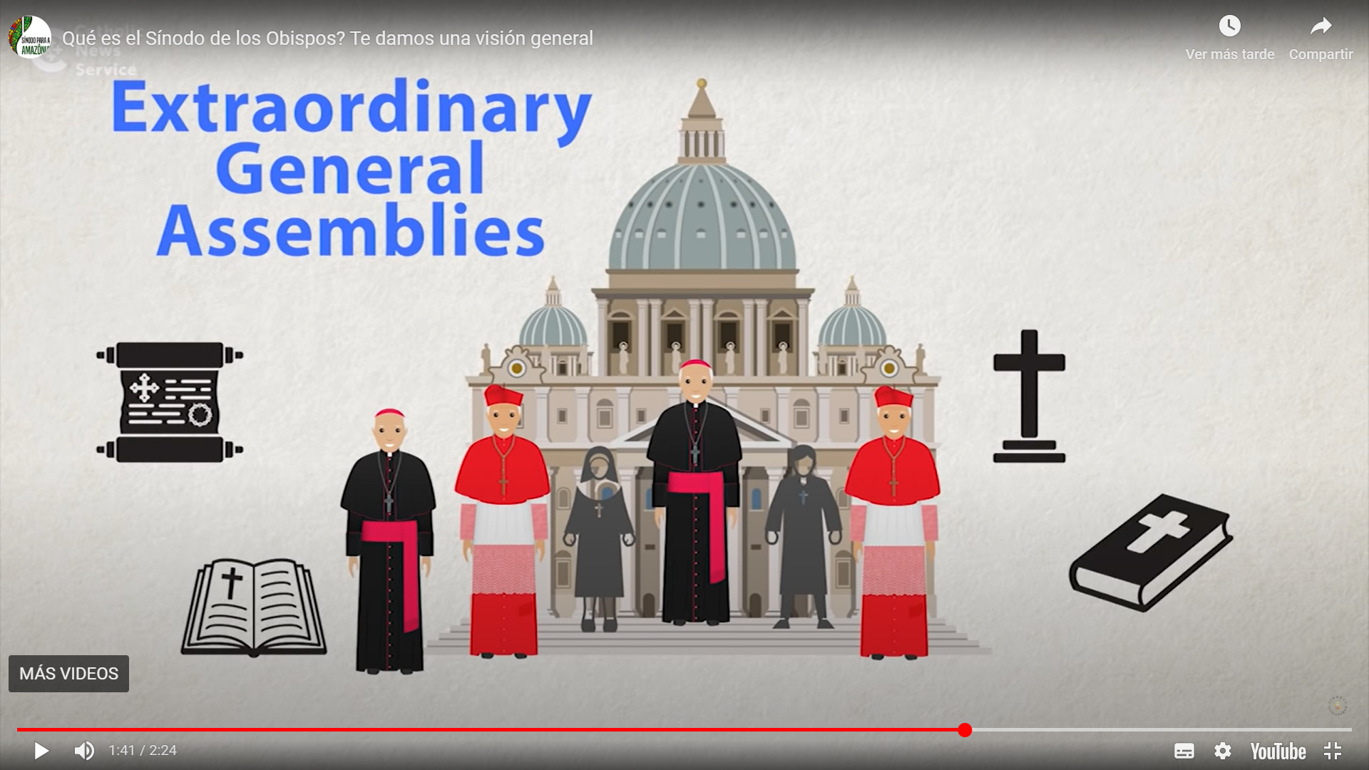
Los Sínodos extraordinarios son Asambleas para examinar asuntos urgentes que interesan a la Iglesia

Slide 34
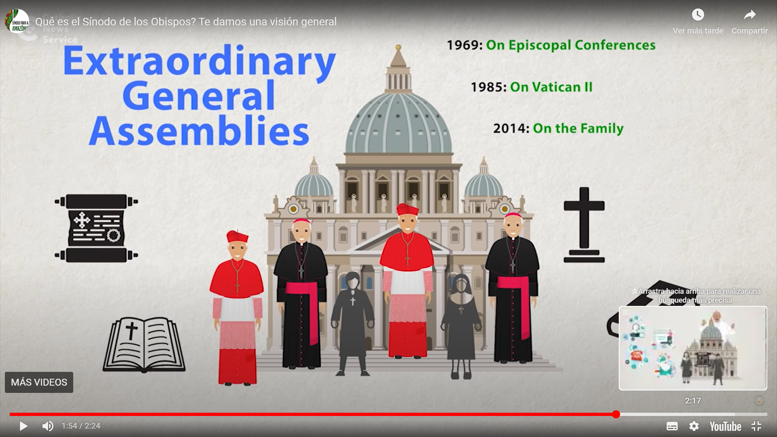
Los Sínodos extraordinarios requieren menos participantes. Sólo ha habido 3 hasta 2021

Slide 35
HAY 3 TIPOS DE SÍNODOS
1. Sínodos Ordinarios
Sínodo sobre la misión del Obispo
2. Extraordinarios
3. Sínodos Especiales

Slide 36
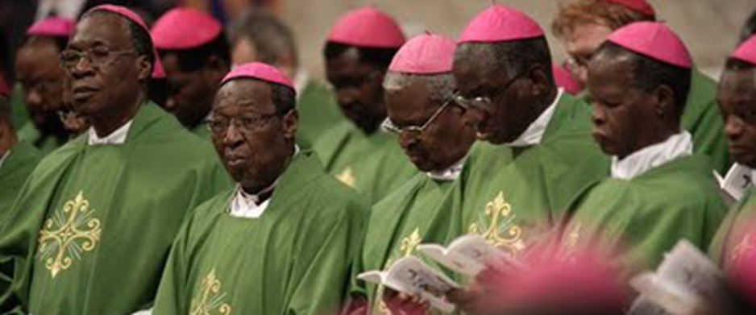
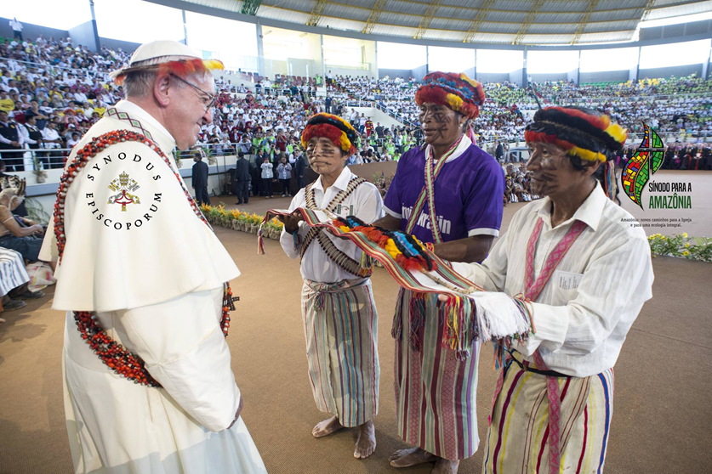
3. LOS SÍNODOS ESPECIALES
1980. Sínodo Obispos Países Bajos. Doc. La situación pastoral en Países Bajos
1991. Sínodo Obispos Europa. Doc: Somos testigos de Cristo que nos ha liberado
1994. Sínodo Obispos África. Doc: "Ecclesia in Africa" ​​
1995. Sínodo Obispos Líbano. Doc. "Una nueva esperanza para el Líbano”
1997. Sínodo Obispos América. Doc. "Ecclesia in America"
1998. Sínodo Obispos Asia. Doc. “Ecclesia in Asia”.
1998. Sínodo Obispos Oceanía. Doc. “Seguir su camino, decir su verdad, vivir su vida”
1999. Sínodo Obispos Europa. Doc. Jesucristo vivo en su Iglesia, fuente de esperanza para Europa.
2009. Sínodo Obispos África. Doc. La Iglesia en África, reconciliación, justicia paz.”
2010. Sínodo Obispos Oriente Medio. Doc. La multitud tenía un solo corazón (Hech. 4, 32).
2019. Sínodo Panamazónico. Doc. Nuevos caminos para la evangelización y ecología integral.

Slide 37
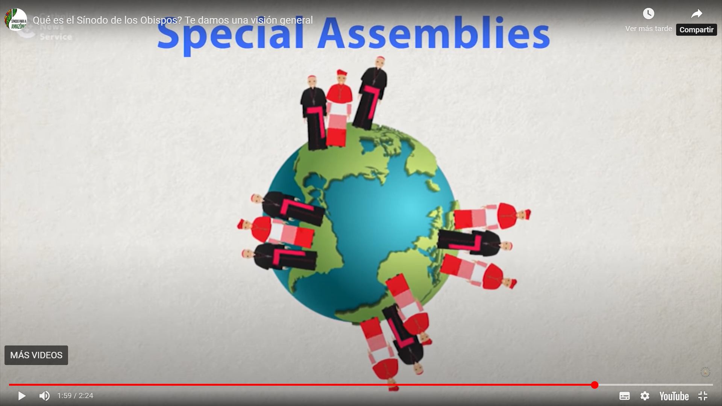
Son asambleas especiales, limitadas a un tema o una zona geográfica del mundo

Slide 38
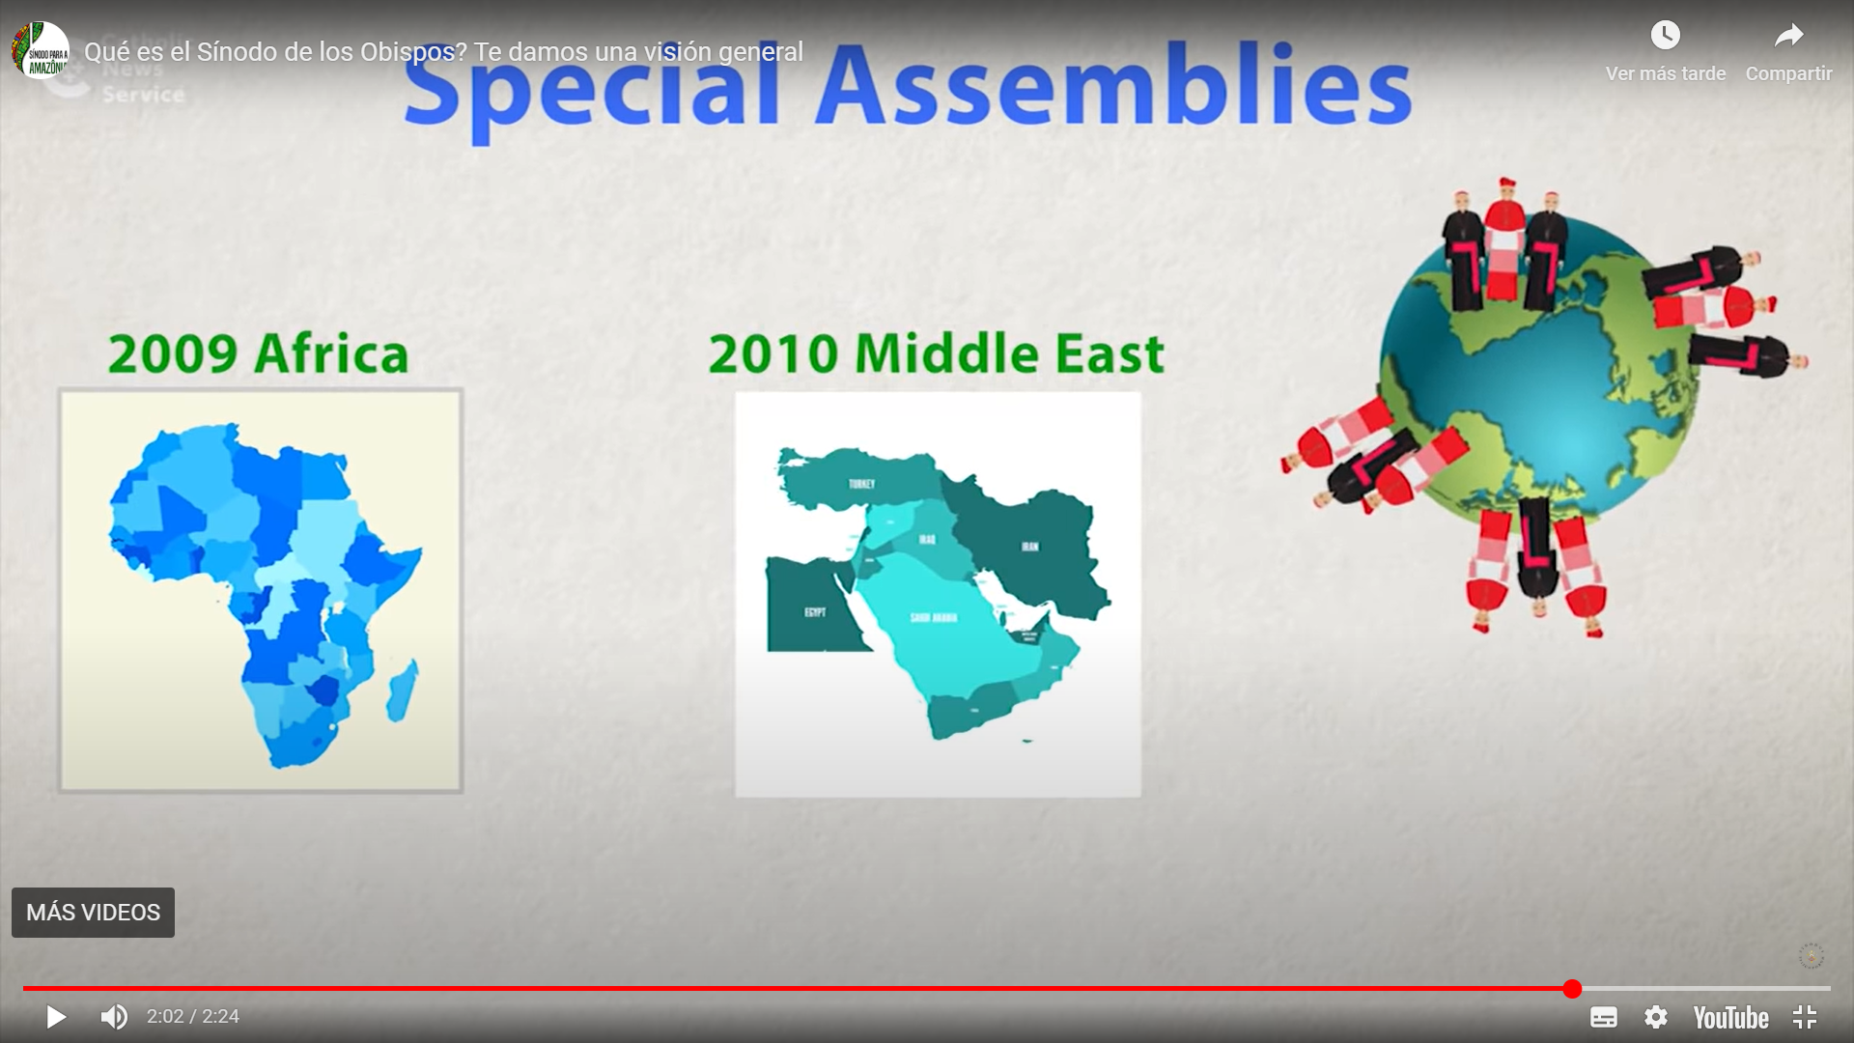
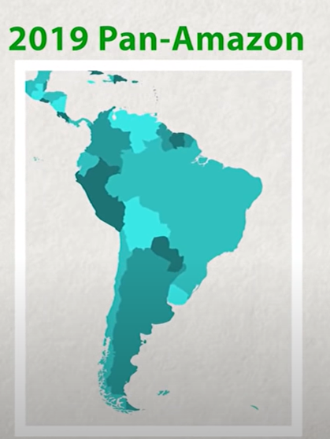
Son Asambleas limitadas a un área geografica

Slide 39
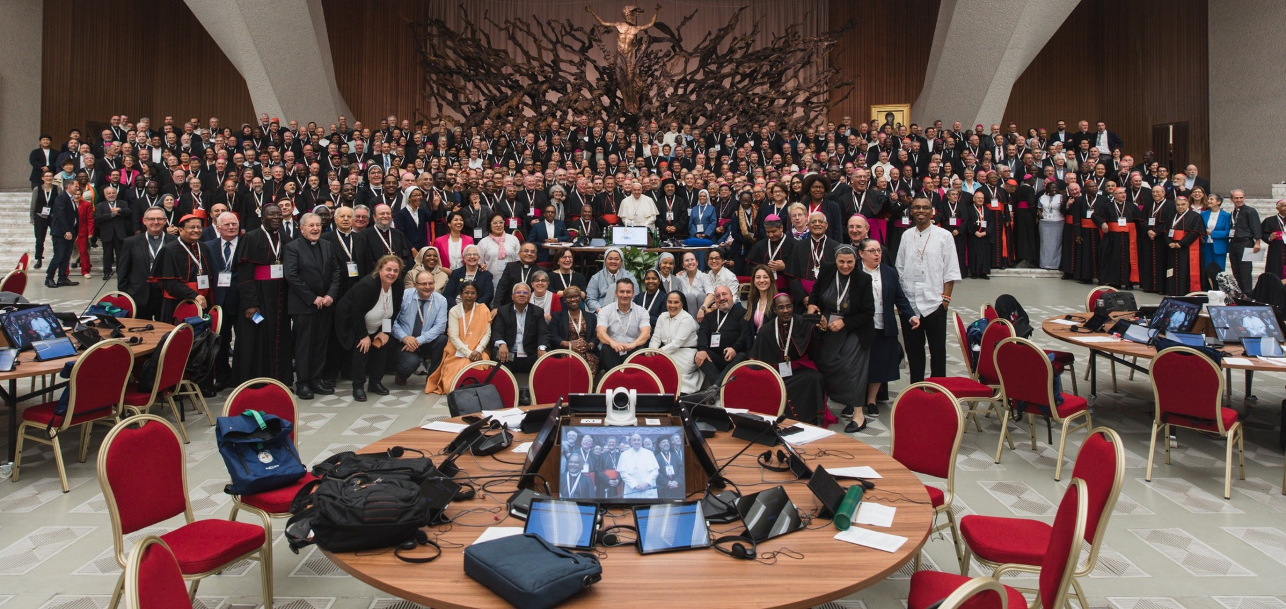
2021-2024 El Sínodo sobre la sinodalidad…

Slide 40
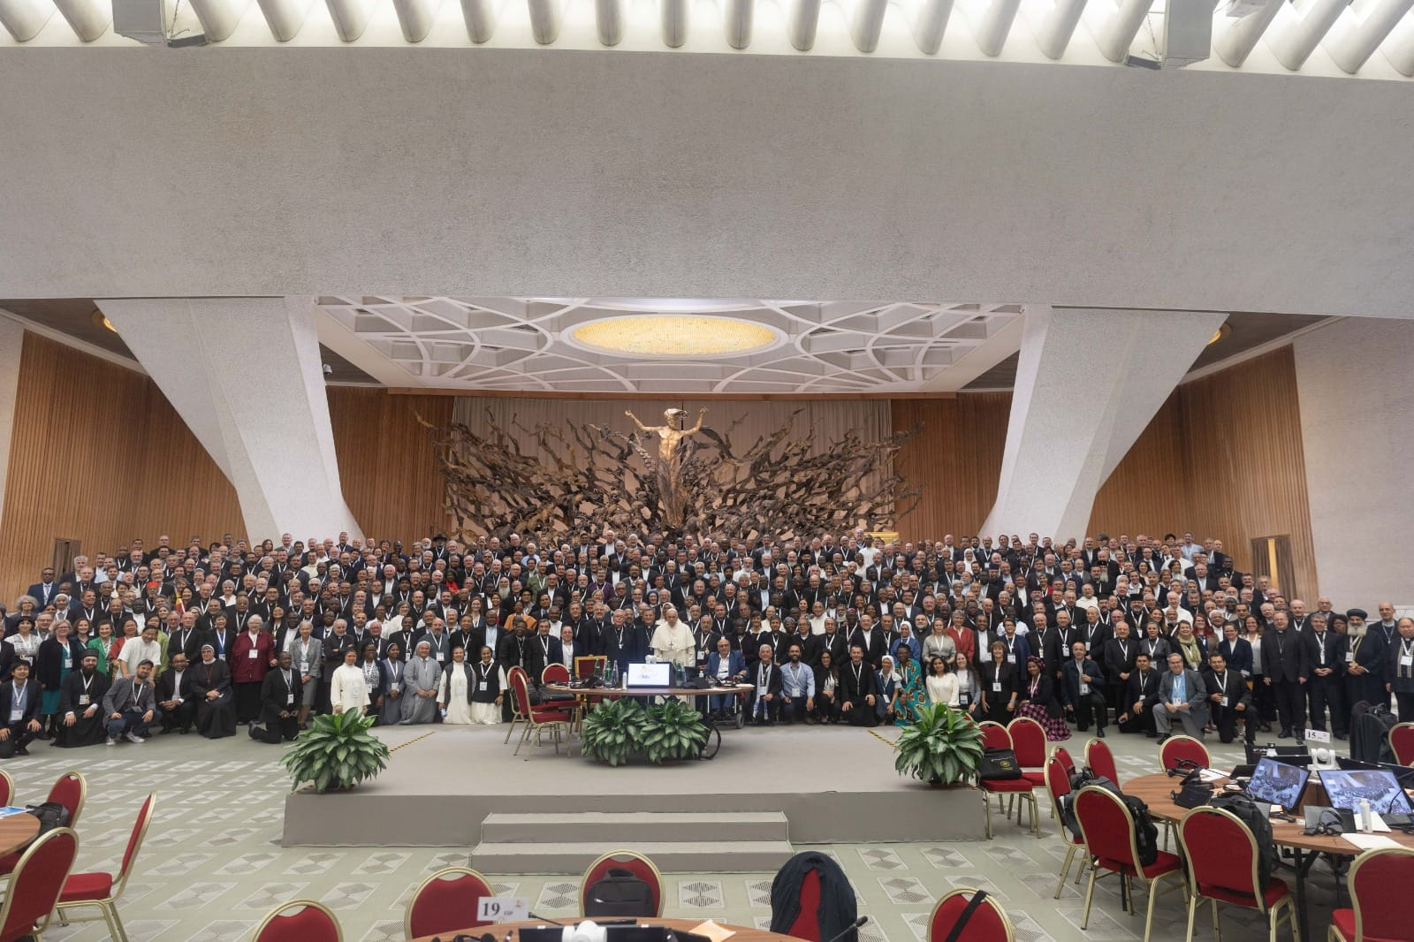
Este ha sido el Sínodo de la sinodalidad. Parece una repetición innecesaria. Pero no lo es. Quiere subrayar la importancia de que todo el pueblo de Dios, todo él, pueda orar y discernir juntos sobre un tema. Por eso la metodología de acción ha sido mucho más consultiva que en Sínodos anteriores

Slide 41
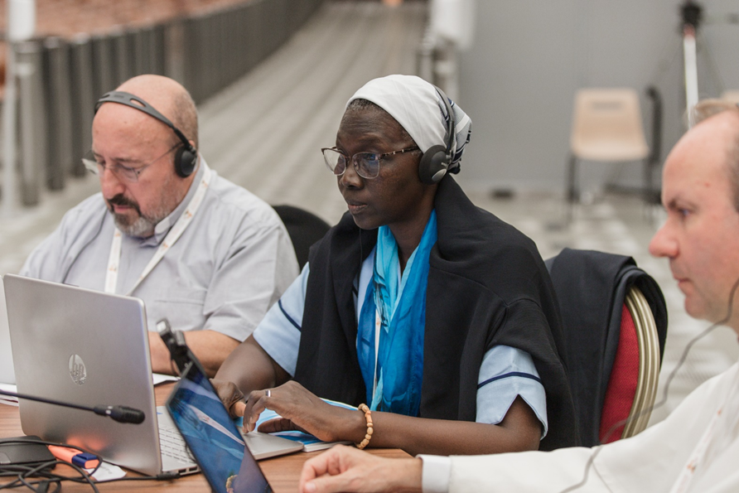
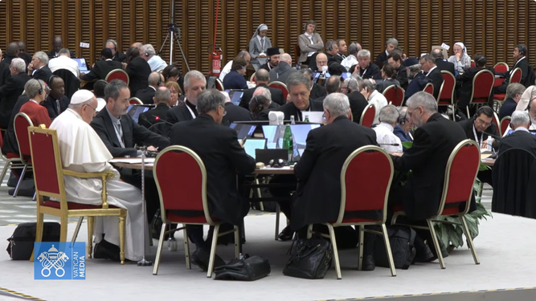
Etapas del Sínodo
La Fase diocesana: Octubre 2021-agosto 2022. Etapa diocesana. Las Diócesis (sus parroquias y movimientos) debían reunirse y abordar una serie de cuestiones sobre el trabajo conjunto propio y su modo de vivir en sinodalidad, en sus comunidades y en la Iglesia universal.
La Fase continental: Octubre 2022-marzo 2023. Representantes de las iglesias de cada uno de los cinco continentes se reunieron para sintetizar los aportes nacionales.
La Fase de Iglesia universal: Octubre 2023-octubre 2024. En ella se estudiaron los aportes nacionales y continentales para llegar a una síntesis en la XVIª Asamblea ordinaria del Sínodo. Dicha Asamblea tuvo dos sesiones, la primera en octubre 2023 y la segunda en octubre 2024 para recoger así frutos y aportes. Al fin se aprobó el documento final que el Papa hizo suyo.

Slide 42


El Documento final
Una Introducción: La sinodalidad nace del Bautismo.
El corazón de la sinodalidad. Llamados por el Espíritu. (” María fue al sepulcro” Jn 20, 1)
En la barca juntos. La conversión de las relaciones (“En la barca, juntos Jn 21,2-3)
¡Echen a red! Una Iglesia más participativa (“Echen la red” Jn 21, 4-6)
Una pesca abundante. La conversión de los vínculos (“Eran muchos los peces, pero la red no se rompía. Jn 21 8.11)
También yo los envío. Formar un pueblo de discípulos misioneros, (“También yo los envío” Jn 20, 21-22)
Una conclusión. Un banquete para todos (“Vengan y coman” Jn 21, 9 12.13)

Slide 43
Muchas gracias…

